Slide 1


Автоматизированная классификация информационных систем в JIRA ISSUE на основе текстовых данных
Проектная работа
Ламыкин Василий
Natural Language Processing (NLP) OTUS 2023Q3-2024Q1
Notes:
© Copyright PresentationGO.com – The free PowerPoint and Google Slides template library

Slide 2

Цели работы
Собрать данные для анализа
Подготовить их к обработке
Подготовить обучение моделей
Выбрать лучшую модель
где-то в дальнейшем(за пределами данного проекта) при успехе - использование модели (автоматическое заполнение полей информационной системы)
Natural Language Processing (NLP) OTUS 2023Q3-2024Q1
Notes:
© Copyright PresentationGO.com – The free PowerPoint and Google Slides template library

Slide 3
P
R
O
C
E
S
S
Сбор данных
Разведочный анализ данных
Коррекция меток
Подготовка моделей
Обучение моделей
выбор лучшей
Natural Language Processing (NLP) OTUS 2023Q3-2024Q1
Notes:
© Copyright PresentationGO.com – The free PowerPoint and Google Slides template library

Slide 4

Cбор данных
Natural Language Processing (NLP) OTUS 2023Q3-2024Q1
Notes:
© Copyright PresentationGO.com – The free PowerPoint and Google Slides template library

Slide 5

Пример json ответа от API Jira
{
"expand": "minimal",
"id": "1001",
"self": "https://example.com/jira/rest/api/2/issue/1001",
"key": "ISSUE-1",
"fields": {
"customfield_1000": ["Имя информационной системы"],
"description": "Пример описания для Jira issue",
"summary": "Пример заголовка задачи"
}
}
Natural Language Processing (NLP) OTUS 2023Q3-2024Q1
Notes:
© Copyright PresentationGO.com – The free PowerPoint and Google Slides template library

Slide 6

Выгружаемые данные
summary - текст заголовка задачи
description - описание задачи
customfield_10000 - информационная система
(то что требуется классифицировать)
Natural Language Processing (NLP) OTUS 2023Q3-2024Q1
Notes:
© Copyright PresentationGO.com – The free PowerPoint and Google Slides template library

Slide 7

Разведочный анализ данных
Natural Language Processing (NLP) OTUS 2023Q3-2024Q1
Notes:
© Copyright PresentationGO.com – The free PowerPoint and Google Slides template library

Slide 8

Что из себя представляли данные
{
"summary": "Тестовая задача по управлению ботами",
"description": "\u003cp\u003eРазработать механизм для передачи данных\u0026nbsp;\u003c/p\u003e\r\n",
"project": "Тестовый проект",
"customFields": {
"customfield_10000": "Тестовые ресурсы для управления эксплуатации Windows систем (WINX) (ITAM-12345)"
}
}
Natural Language Processing (NLP) OTUS 2023Q3-2024Q1
Notes:
© Copyright PresentationGO.com – The free PowerPoint and Google Slides template library

Slide 9

В итоге были вычищены
символы переноса строки/возврата каретки
юникод символы
очищены лишние пробелы
неразрывные пробелы
html теги
команды и пути к файлам
Natural Language Processing (NLP) OTUS 2023Q3-2024Q1
Notes:
© Copyright PresentationGO.com – The free PowerPoint and Google Slides template library

Slide 10

Коррекция меток
Natural Language Processing (NLP) OTUS 2023Q3-2024Q1
Notes:
© Copyright PresentationGO.com – The free PowerPoint and Google Slides template library

Slide 11

Метки были заменены на «Неизвестная система»
Неизвестная система
Мало вхождений
Natural Language Processing (NLP) OTUS 2023Q3-2024Q1
Notes:
© Copyright PresentationGO.com – The free PowerPoint and Google Slides template library

Slide 12

Подготовка моделей
Natural Language Processing (NLP) OTUS 2023Q3-2024Q1
Notes:
© Copyright PresentationGO.com – The free PowerPoint and Google Slides template library

Slide 13
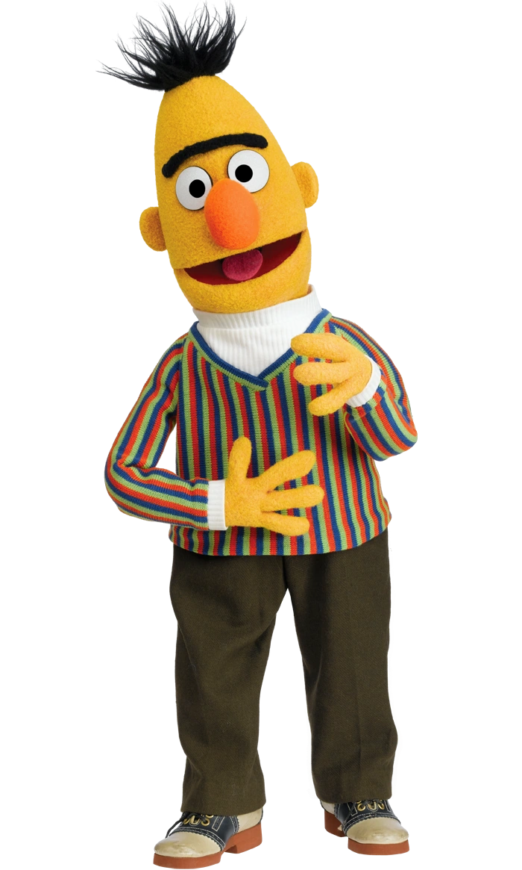


Выбранные для обучения модели
Natural Language Processing (NLP) OTUS 2023Q3-2024Q1
Notes:
© Copyright PresentationGO.com – The free PowerPoint and Google Slides template library

Slide 14

Обучение моделей
Natural Language Processing (NLP) OTUS 2023Q3-2024Q1
Notes:
© Copyright PresentationGO.com – The free PowerPoint and Google Slides template library

Slide 15

Параметры для обучения моделей
Для каждой из моделей применялся набор моделей с перебором всех перечисленных ниже параметров:
Порог при котором система менялся на «неизвестная система» (50,100)
Значение скорости обучения("2e-4" "2e-5")
Критерий остановки для процесса обучения и снижения ошибки модели("1e-7" "1e-8")
Длина эмбединга("128" "256")
Размер батча("16" "32")
Natural Language Processing (NLP) OTUS 2023Q3-2024Q1
Notes:
© Copyright PresentationGO.com – The free PowerPoint and Google Slides template library

Slide 16

Мои проблемы при обучении
Нехватка ресурсов CUDA,CPU
Вырождение large моделей
Очень большое время обучения
Natural Language Processing (NLP) OTUS 2023Q3-2024Q1
Notes:
© Copyright PresentationGO.com – The free PowerPoint and Google Slides template library

Slide 17

Выбор лучшей
Natural Language Processing (NLP) OTUS 2023Q3-2024Q1
Notes:
© Copyright PresentationGO.com – The free PowerPoint and Google Slides template library

Slide 18

Все большие модели были откинуты
Долго обучались (и еще будут продолжать сейчас обучаться до конца 02.2024)
Обучение вырождалось
Natural Language Processing (NLP) OTUS 2023Q3-2024Q1
Notes:
© Copyright PresentationGO.com – The free PowerPoint and Google Slides template library

Slide 19
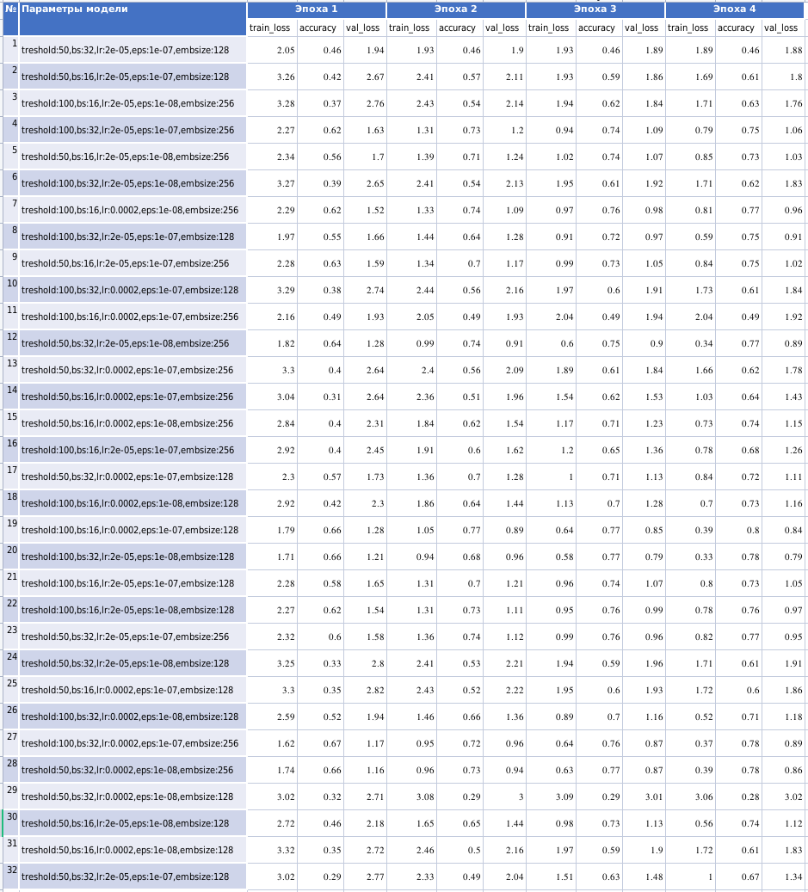
итоговая сводка
Natural Language Processing (NLP) OTUS 2023Q3-2024Q1
Notes:
© Copyright PresentationGO.com – The free PowerPoint and Google Slides template library

Slide 20

Лучшие
treshold: 100, bs: 16, lr: 0.0002, eps: 1e-08, embsize: 128
accuracy 0.8 for epoch 4
treshold: 50, bs: 32, lr: 0.0002, eps: 1e-08, embsize: 128
accuracy 0.74 for epoch 4
Natural Language Processing (NLP) OTUS 2023Q3-2024Q1
Notes:
© Copyright PresentationGO.com – The free PowerPoint and Google Slides template library

Slide 21

Шаги по улучшению качества
Опускать по моделям поэтапно
Дообучить большую модель
Попробовать Next sentence prediction
Natural Language Processing (NLP) OTUS 2023Q3-2024Q1
Notes:
© Copyright PresentationGO.com – The free PowerPoint and Google Slides template library

Slide 22
Спасибо за внимание
Natural Language Processing (NLP) OTUS 2023Q3-2024Q1
Notes:
© Copyright PresentationGO.com – The free PowerPoint and Google Slides template library

